Slide 1


LA NUOVA APP DI ORA PER GESTIONE DATI
Febbraio 2023

Slide 2


APPLICAZIONE – User Interface
Folder: \backup
Folder: \storico backup
Database_20230115.backup
Database_20230131.backup
Database_20230215.backup
Database_20230131.backup_20230205

Slide 3
Applicazione recupera i file disponibili sul bucket S3 tramite API AWS «com.amazonaws.services.s3»
L'utente sceglie un file tra quelli disponibili
L'utente richiede il trasferimento del file verso CUBBIT con l'API «https://s3.cubbit.eu»
A trasferimento avvenuto il file è disponibile sul bucket CUBBIT
APPLICAZIONE - Workflow
UC 1: TRASFERIMENTO FILE DA AWS A CUBBIT
AWS S3 API
REGION | ENDPOINT | PROTOCOL
eu-central-1 | account-id.s3-control.eu-central-1.amazonaws.com | HTTP and HTTPS
APPLICAZIONE API
CUBBIT API
AMAZON S3 API
CUBBIT S3 API
REGION | ENDPOINT | PROTOCOL
eu | https://s3.cubbit.eu | HTTP and HTTPS

Slide 4
Applicazione recupera i file disponibili sul bucket S3 tramite API AWS «com.amazonaws.services.s3»
L'utente sceglie un file tra quelli disponibili
L'utente richiede il trasferimento del file verso CUBBIT con l'API «https://s3.cubbit.eu»
A trasferimento avvenuto il file è disponibile sul bucket CUBBIT
APPLICAZIONE - Workflow
UC 1: TRASFERIMENTO FILE DA AWS A CUBBIT
1
Folder: \backup
Folder: \storico backup
Folder: \backup
Folder: \storico backup
Database_20230115.backup
Database_20230131.backup
Database_20230215.backup
3
Database_20230115.backup
Database_20230131.backup
Database_20230215.backup
Database_20230131.backup_20230205
4
2
5

Slide 5
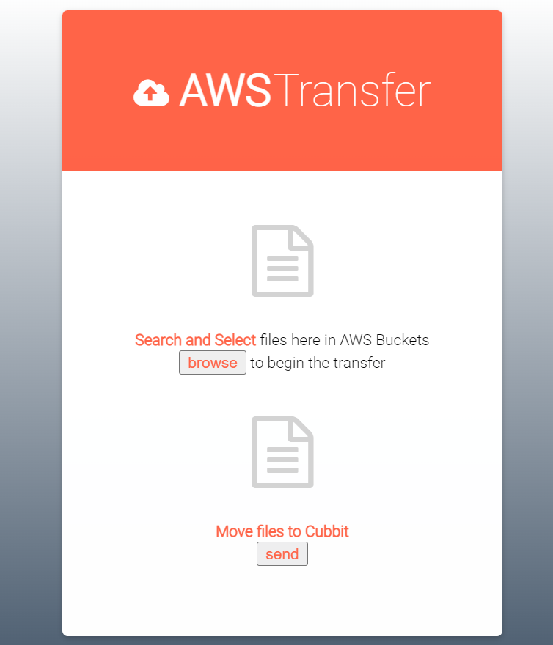
APPLICAZIONE - Workflow
UC 1: TRASFERIMENTO FILE DA AWS A CUBBIT
Search…
File1
File2
File3
CUBBIT STORICO BACKUP FOLDER
COPY THE FILES TO THIS FOLDER

Slide 6




Tramite L’Application API
Scelgiamo un file oggeto dal S3
account-id.s3-control.eu-central-1.amazonaws.com
Users
Application
Amazon S3 Bucket
Carchiamo la file AWS S3 su Cubbit
https://s3.cubbit.eu
Cubbit S3
Bucket

Slide 7
Applicazione recupera i file disponibili sul bucket Cubbit «https://s3.cubbit.eu»
L'utente sceglie un file tra quelli disponibili
L'utente richiede il trasferimento del file verso AWS con l'API «com.amazonaws.services.s3»
A trasferimento avvenuto il file è disponibile sul bucket AWS
APPLICAZIONE - Workflow
UC 2: TRASFERIMENTO FILE DA CUBBIT AD AWS
AWS S3 API
REGION | ENDPOINT | PROTOCOL
eu-central-1 | account-id.s3-control.eu-central-1.amazonaws.com | HTTP and HTTPS
APPLICAZIONE API
AMAZON S3 API
CUBBIT API
CUBBIT S3 API
REGION | ENDPOINT | PROTOCOL
eu | https://s3.cubbit.eu | HTTP and HTTPS

Slide 8
A trasferimento avvenuto il file è disponibile sul bucket AWS
Applicazione recupera i file disponibili sul bucket Cubbit «https://s3.cubbit.eu»
L'utente sceglie un file tra quelli disponibili
L'utente richiede il trasferimento del file verso AWS con l'API «com.amazonaws.services.s3»
APPLICAZIONE - Workflow
TRASFERIMENTO DEL’UN OGGETTO NEL BUCKET DAL CUBBIT AL AWS
Folder: \backup
Folder: \storico backup
1
Folder: \backup
Folder: \storico backup
Database_20230115.backup
Database_20230131.backup
Database_20230215.backup
Database_20230131.backup_20230205
Database_20230115.backup
Database_20230131.backup
Database_20230215.backup
Database_20230131.backup_20230205_20230212
Database_20230131.backup_20230205
2
3
4

Slide 9
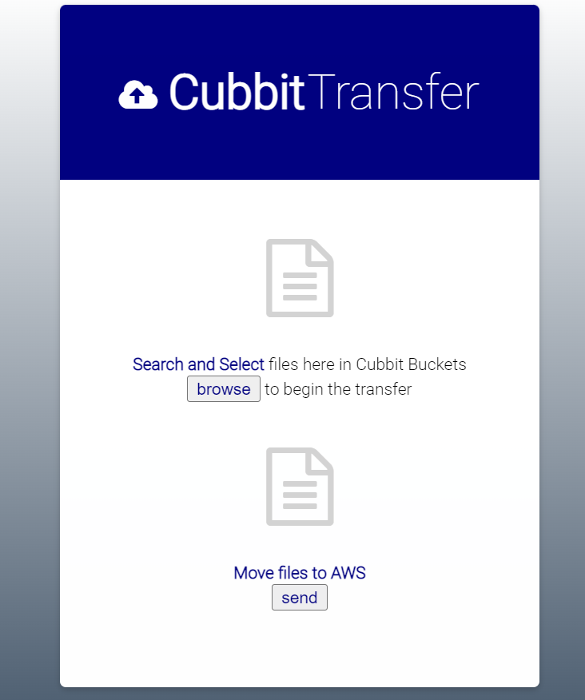
APPLICAZIONE - Workflow
TRASFERIMENTO DEL’UN OGGETTO NEL BUCKET DAL CUBBIT AL AWS
Search…
File1
File2
File3
AWS BACKUP FOLDER
COPY THE FILES TO THIS FOLDER

Slide 10
Tramite L’Application API
Scelgiamo un file oggeto dal Cubbit
https://s3.cubbit.eu
Users
Application
Cubbit S3
Bucket
Carchiamo la file dal Cubbit S3 su AWS S3
account-id.s3-control.eu-central-1.amazonaws.com
Amazon S3 Bucket

Slide 11
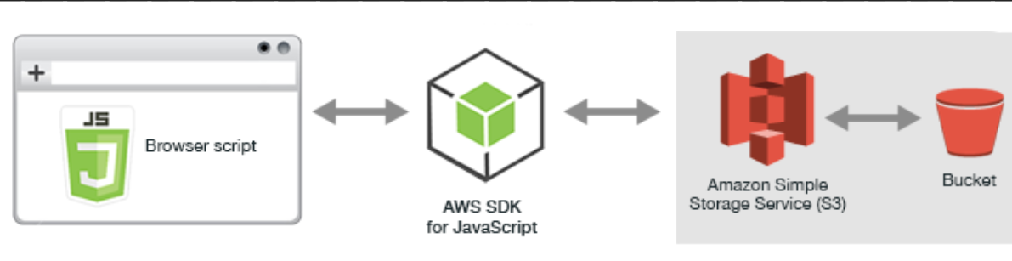
Applicazione recupera i file disponibili sul bucket S3 tramite API AWS «com.amazonaws.services.s3»
L'utente sceglie un file tra quelli disponibili
L'utente richiede il trasferimento del file verso CUBBIT con l'API «https://s3.cubbit.eu»
A trasferimento avvenuto il file è disponibile sul bucket CUBBIT
IL WORKFLOW APPLICAZIONE
TRASFERIMENTO DEL’UN OGGETTO NEL BUCKET DAL AWS AL CUBBIT
Copia la file
su Cubbit
Scrivi nome
della file
Vedi liste
delle file
Premi sulla file
e scegli
SEND

Slide 12






L’ARCHITETTURA DELL’APPLICAZIONE SU SOFTWARE
Logica dell’Applicazione
Users
AWS Backup support for Amazon S3
Folders
Documents
Application
Source code
SDK
Internet
Generic database
Snapshot
Input Bucket
Output Bucket

Slide 13
Sintesi delle funzioni dell’APPLICAZIONE
AWS COPY AND SEND
FUNZIONALITÀ DI BACKUP DI AWS
Eseguire il backup del database nei bucket AWS S3
Sposta i file sulla piattaforma CUBBIT con i relativi endpoint API
Ripristina i file da CUBBIT ogni volta che si verifica un errore tecnico su AWS per recuperare i dati persi.
CUBBIT COPY AND SEND
FUNZIONALITÀ DI BACKUP DI CUBBIT
Memorizza i file di backup AWS su S3 Bucket della piattaforma CUBBIT
In caso di necessità, sposta nuovamente i file su AWS S3 con i relativi endpoint API

Slide 14
Sintesi delle funzioni dell’APPLICAZIONE
API DOCUMENTATION
ENDPOINT
METHOD
PURPOSE
VERSION
/backup/aws/send/fileId | POST | Send the backup files from AWS to CUBBIT | To be build
/backup/aws/copy/fileId | GET | Copy the backup files from AWS folders | To be build
/backup/cubit/send/fileId | POST | Send the backup files from CUBBIT to AWS | To be build
/backup/cubit/copy/fileId | GET | Copy the backup files from CUBBIT folders | To be build
/backup/health | GET | API Health check endpoint | To be build

Slide 15

l'invio di informazioni da AWS a CUBBIT
March 2023

Slide 16
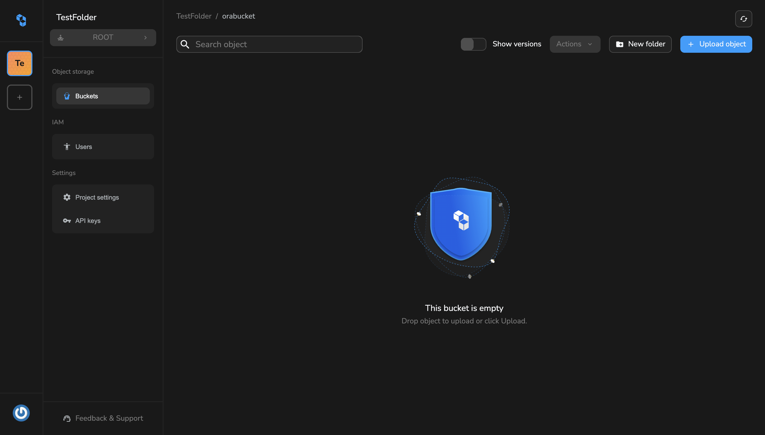
I passaggi per l'invio di informazioni da AWS a CUBBIT Passo 1
Notes:
Text blocks, Sources leading to

Slide 17
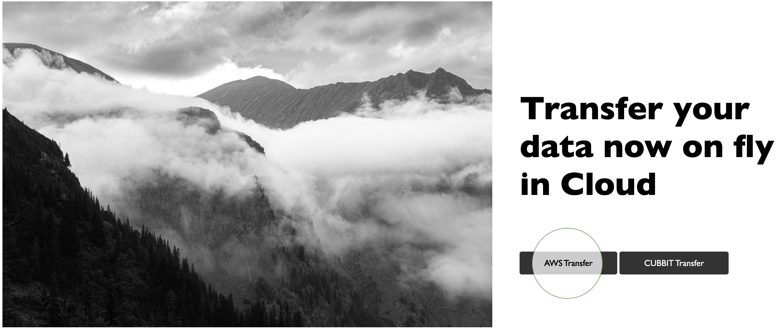
I passaggi per l'invio di informazioni da AWS a CUBBIT Passo 2
Notes:
Text blocks, Sources leading to

Slide 18
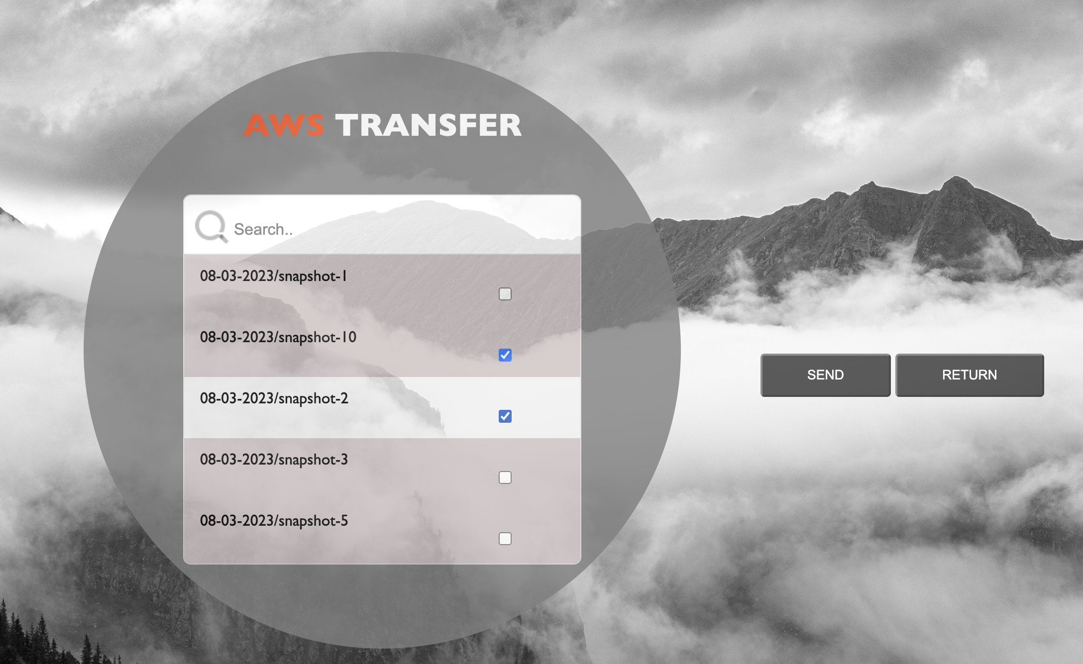
I passaggi per l'invio di informazioni da AWS a CUBBIT Passo 3
Notes:
Text blocks, Sources leading to

Slide 19
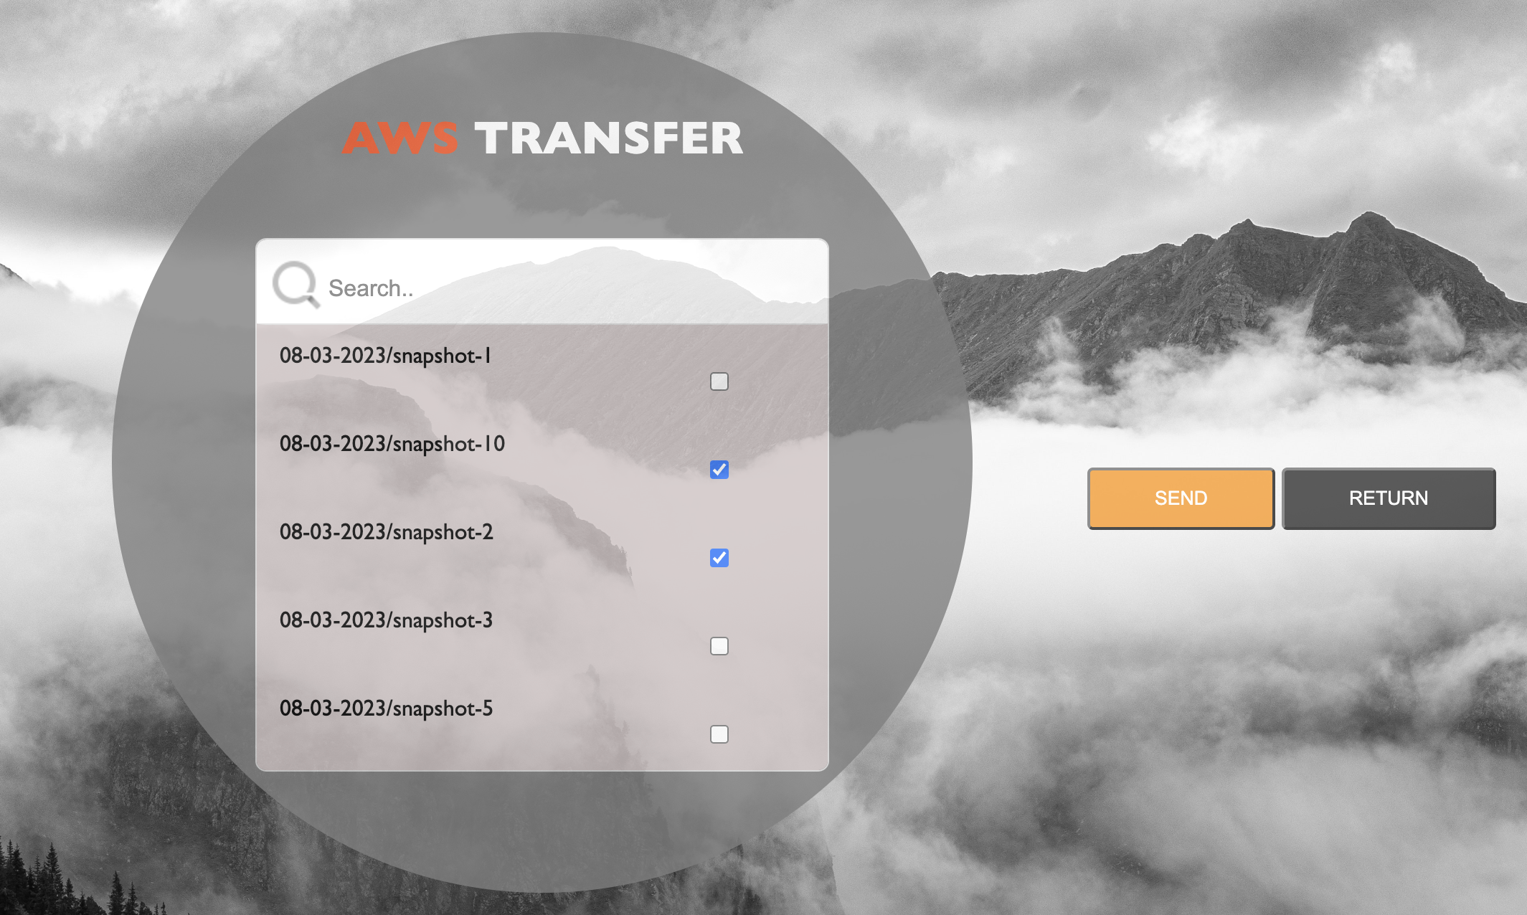
I passaggi per l'invio di informazioni da AWS a CUBBIT Passo 4
Notes:
Text blocks, Sources leading to

Slide 20
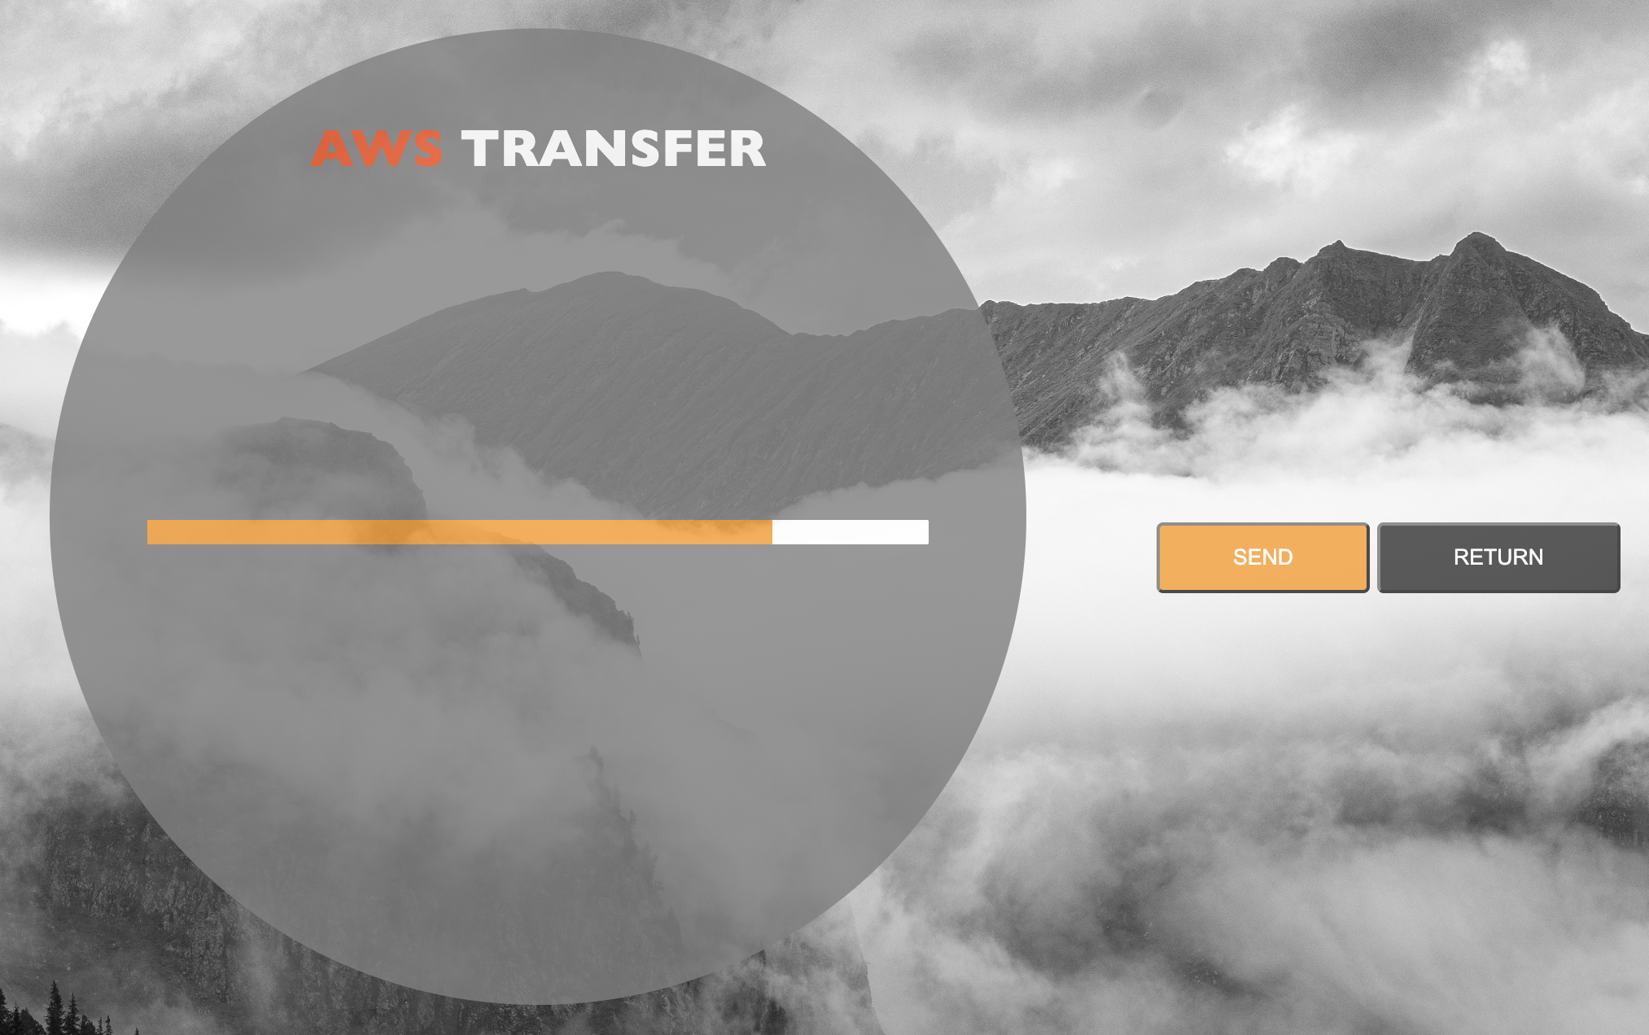
I passaggi per l'invio di informazioni da AWS a CUBBIT Passo 5
Notes:
Text blocks, Sources leading to

Slide 21
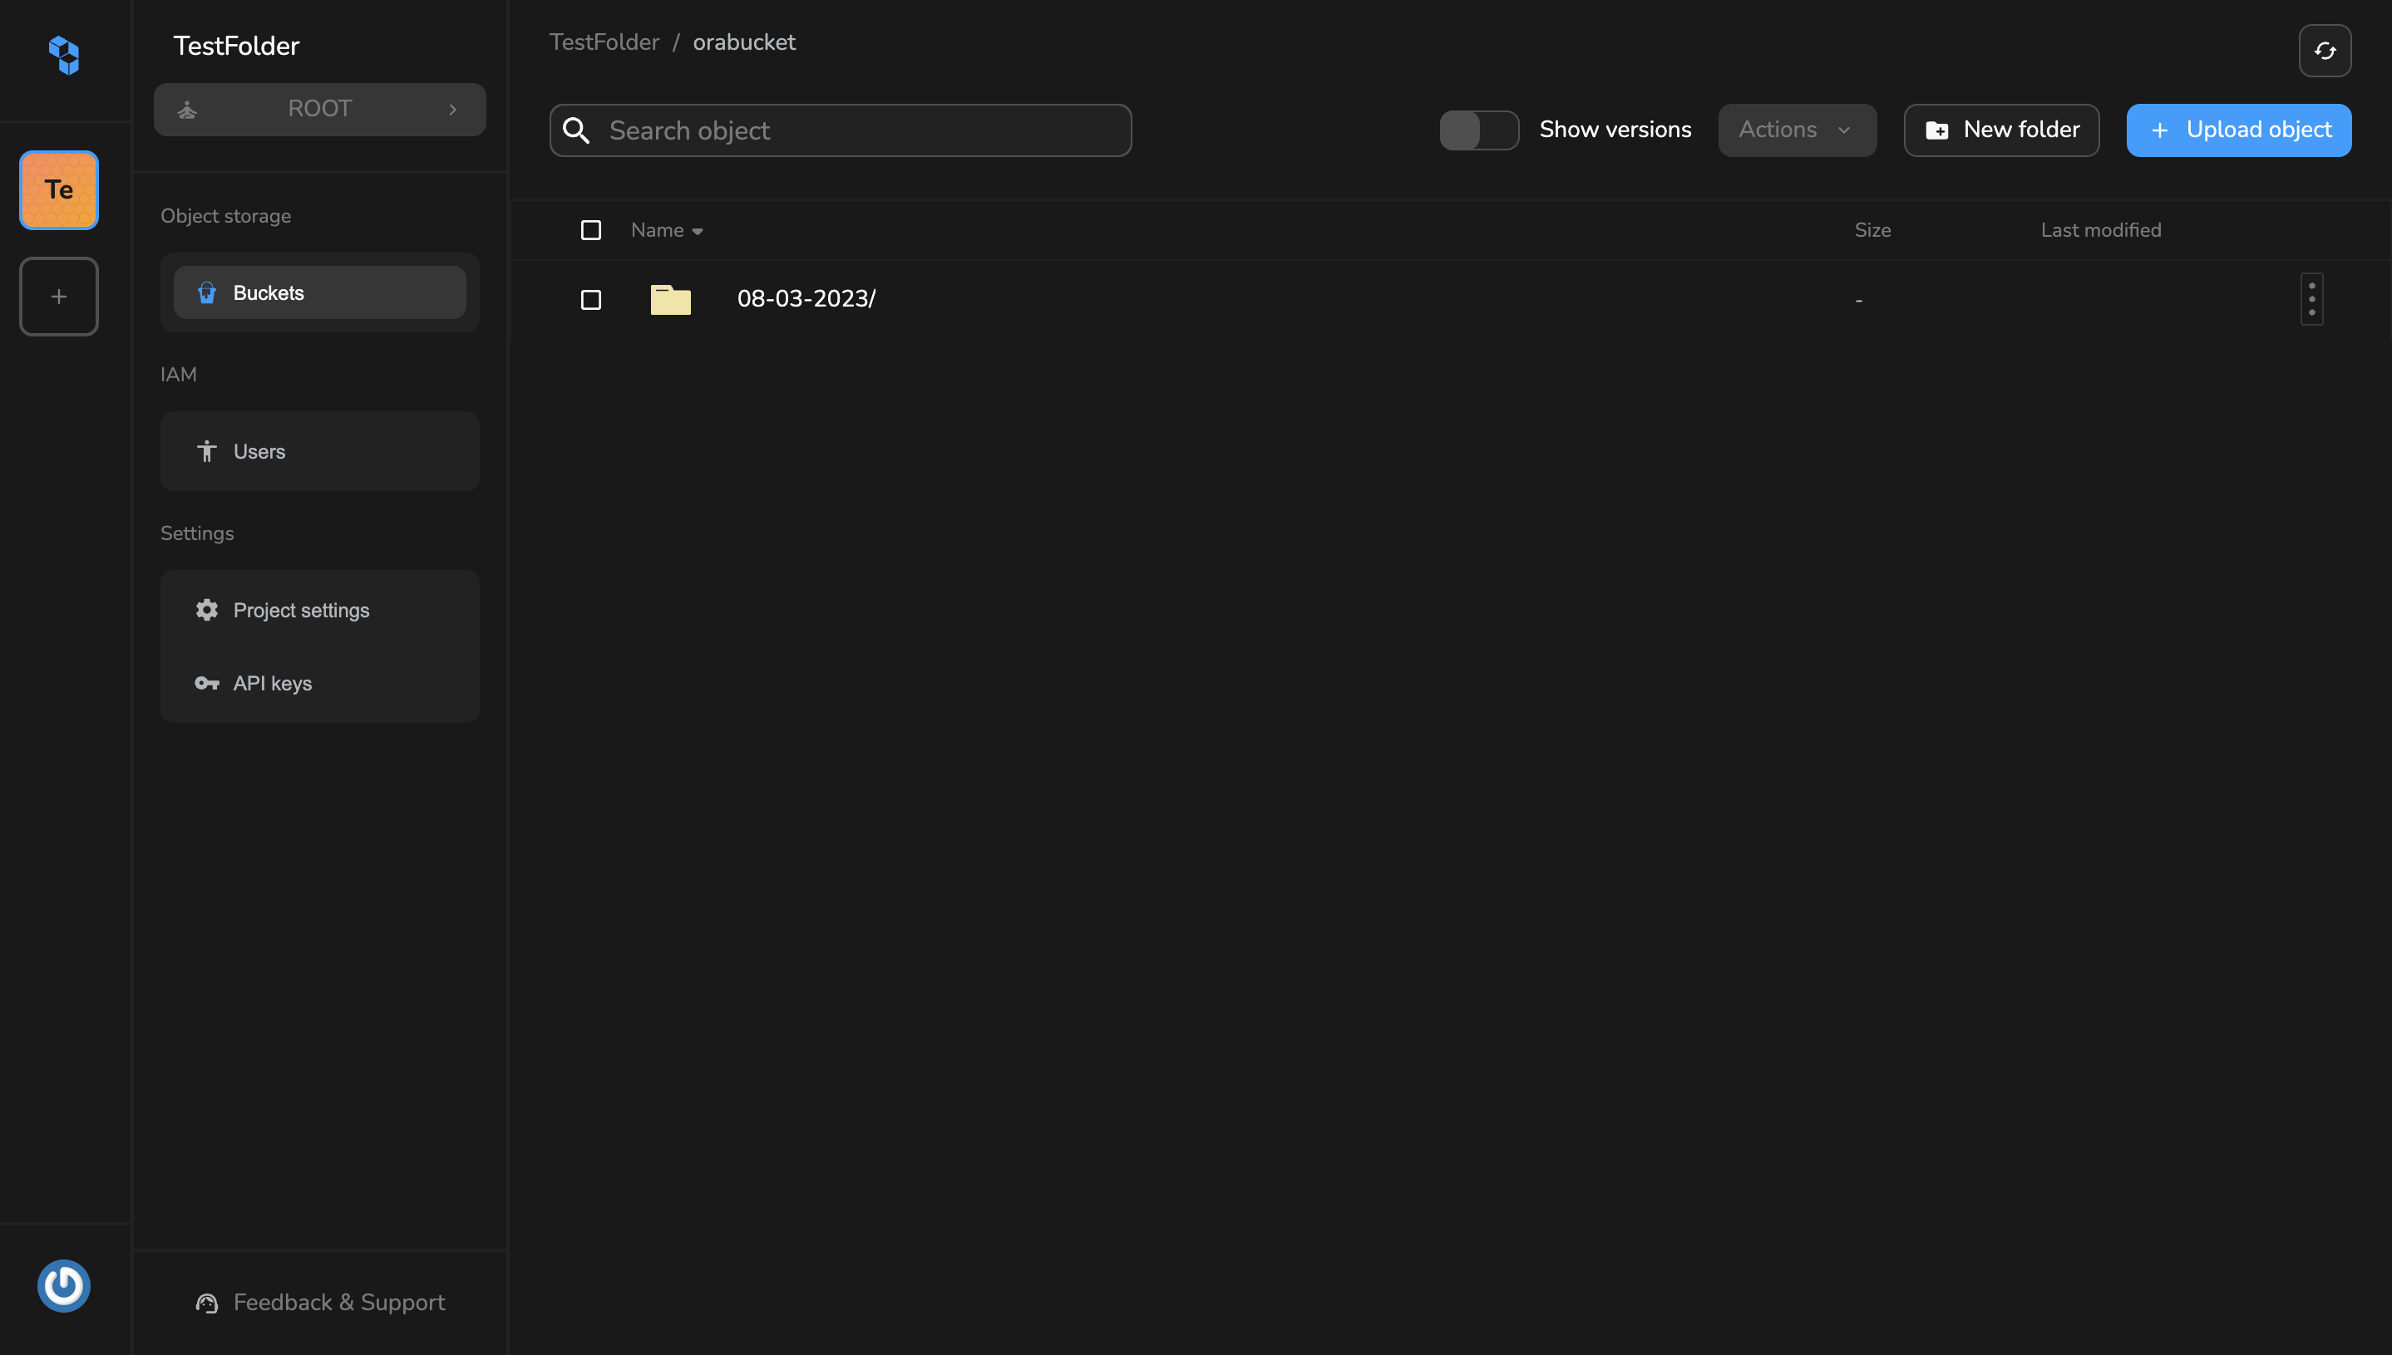
I passaggi per l'invio di informazioni da AWS a CUBBIT Passo 6
Notes:
Text blocks, Sources leading to

Slide 22
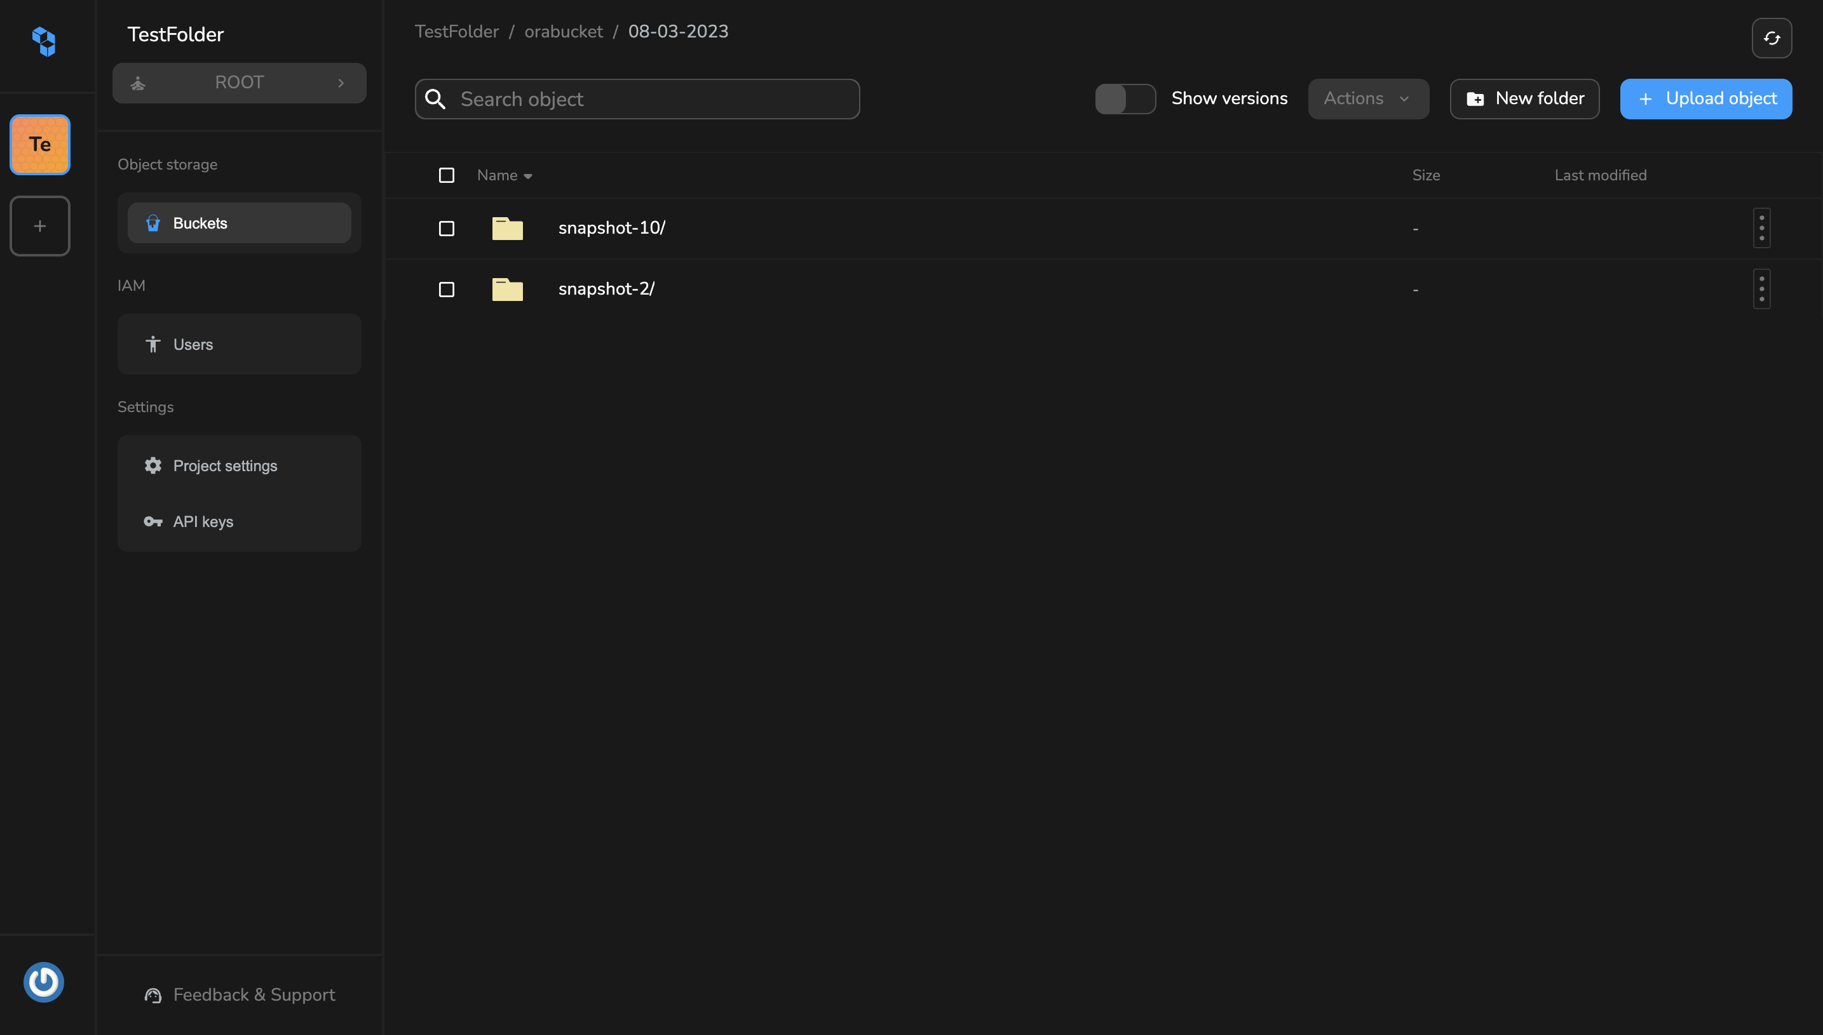
I passaggi per l'invio di informazioni da AWS a CUBBIT Passo 8
Notes:
Text blocks, Sources leading to

Slide 23
Italy
Deloitte refers to one or more of Deloitte Touche Tohmatsu Limited (“DTTL”), its global network of member firms, and their related entities (collectively, the “Deloitte organization”). DTTL (also referred to as “Deloitte Global”) and each of its member firms and related entities are legally separate and independent entities, which cannot obligate or bind each other in respect of third parties. DTTL and each DTTL member firm and related entity is liable only for its own acts and omissions, and not those of each other. DTTL does not provide services to clients. Please see www.deloitte.com/about to learn more.
© 2021. For information, contact Deloitte Touche Tohmatsu Limited.

